Slide 1


TRƯỜNG TIỂU HỌC PHÚC LỢI
TUẦN 7
Tiếng Việt
Bài 14:
Đọc: Cuộc họp của chữ viết
Viết: Ôn chữ hoa E, Ê

Slide 2
MÔN TIẾNG VIỆT
TUẦN 7

Slide 3
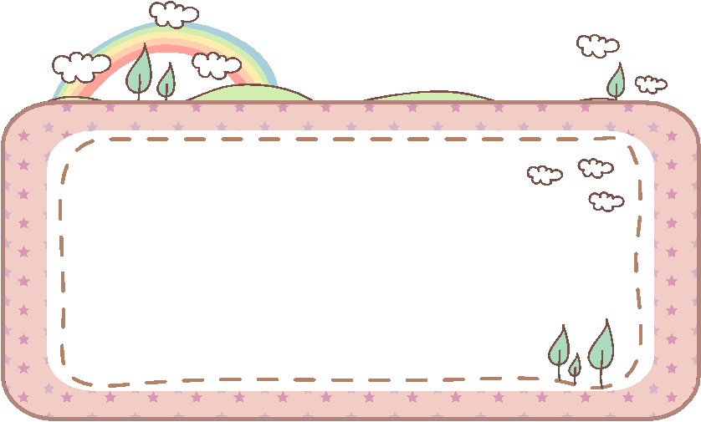

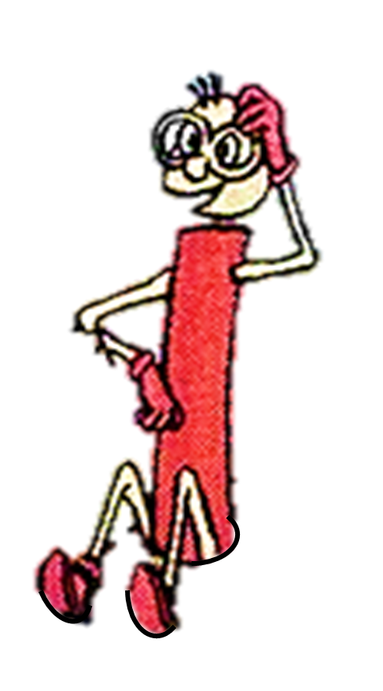
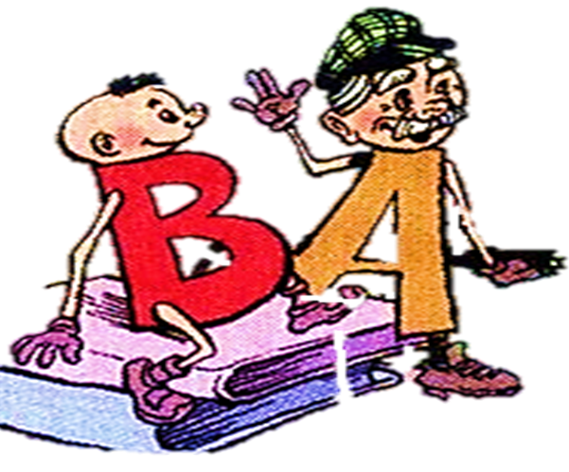
KHỞI ĐỘNG

Slide 4

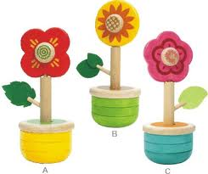
TRÒ CHƠI: TRỒNG CÂY
=
1
2
3

Slide 5



Câu hỏi: Đọc bài thơ Bàn tay cô giáo và TLCH: Từ các tờ giấy, cô giáo đã làm ra những gì?

Slide 6

=
1
2
3

Slide 7
Câu hỏi: Nêu những câu thơ nói lên sự khéo léo của cô giáo?

Slide 8

=
1
2
3

Slide 9
Câu hỏi: Hãy nêu nội dung chính và giọng đọc toàn bài?

Slide 10

=
1
2
3

Slide 11

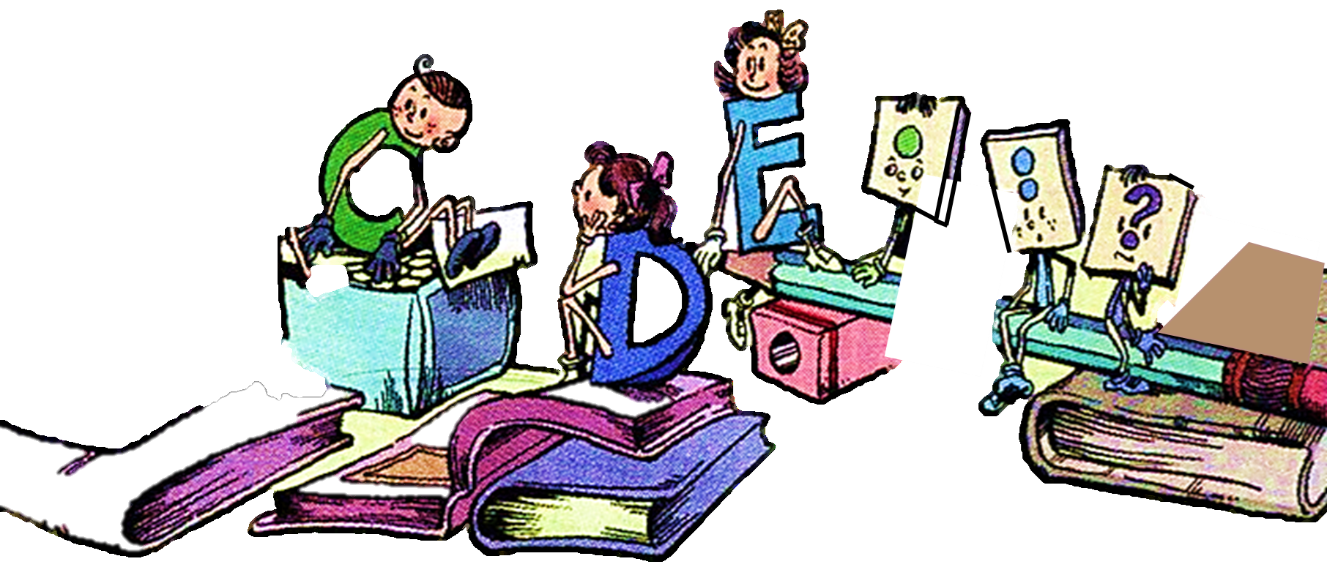
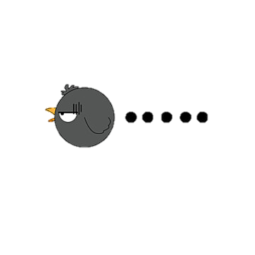
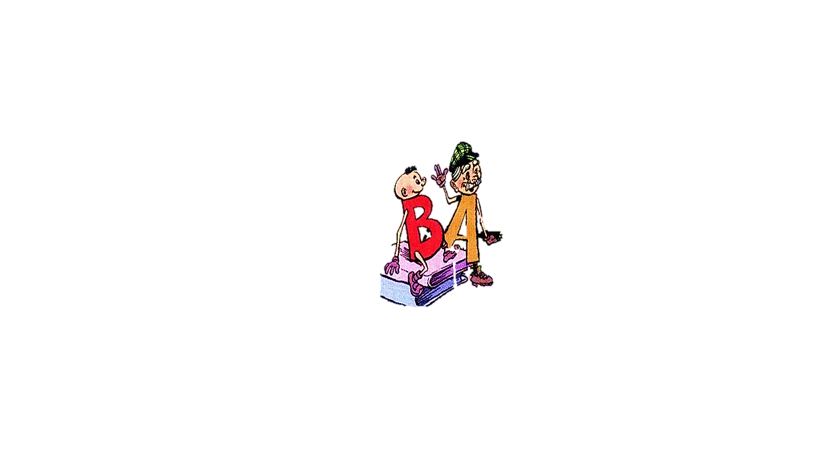
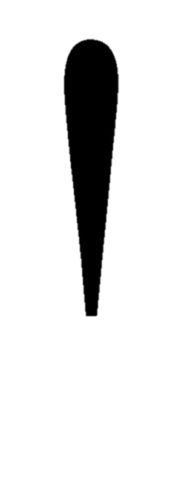

Slide 12





YÊU CẦU CẦN ĐẠT
1
Hiểu nội dung và ý nghĩa câu chuyện
2
Đọc trôi chảy toàn bài và bước đầu biết đọc phân biệt lời của từng nhân vật.
3
Có ý thức sử dụng dấu câu thích hợp khi nói và viết.

Slide 13
HOẠT ĐỘNG 1
LUYỆN ĐỌC

Slide 14




Đọc mẫu
Vừa tan học, các chữ cái và dấu câu đã ngồi lại họp. Bác chữ A dõng dạc mở đầu:
- Thưa các bạn! Hôm nay, chúng ta họp để tìm cách giúp đỡ em Hoàng. Hoàng hoàn toàn không biết chấm câu. Có đoạn văn em viết thế này: “Chú lính bước vào đầu chú. Đội chiếc mũ sắt dưới chân. Đi đôi giày da trên trán lấm tấm mồ hôi”.
Có tiếng xì xào:
- Thế nghĩa là gì nhỉ?
- Nghĩa là thế này: “Chú lính bước vào. Đầu chú đội chiếc mũ sắt. Dưới chân đi đôi giày da. Trên trán lấm tấm mồ hôi.”
Tiếng cười rộ lên. Dấu chấm nói:
- Theo tôi, tất cả là do cậu này chẳng bao giờ để ý đến dấu câu. Mỏi tay chỗ nào, cậu ta chấm chỗ ấy.
Cả mấy dấu câu đều lắc đầu:
- Ẩu thế nhỉ!
Bác chữ A đề nghị:
- Từ nay, mỗi khi em Hoàng định chấm câu, anh dấu chấm cần yêu cầu Hoàng đọc lại nội dung câu văn một lần nữa đã. Được không nào?
(Phỏng theo Trần Ninh Hồ)

Slide 15
Cùng chia đoạn
1
Vừa tan học, các chữ cái và dấu câu đã ngồi lại họp. Bác chữ A dõng dạc mở đầu:
- Thưa các bạn! Hôm nay, chúng ta họp để tìm cách giúp đỡ em Hoàng. Hoàng hoàn toàn không biết chấm câu. Có đoạn văn em viết thế này: “Chú lính bước vào đầu chú. Đội chiếc mũ sắt dưới chân. Đi đôi giày da trên trán lấm tấm mồ hôi”.
Có tiếng xì xào:
- Thế nghĩa là thế nào?
- Nghĩa là thế này: “Chú lính bước vào. Đầu chú đội chiếc mũ sắt. Dưới chân đi đôi giày da. Trên trán lấm tấm mồ hôi.”
Tiếng cười rộ lên. Dấu chấm nói:
- Theo tôi, tất cả là do cậu này chẳng bao giờ để ý đến dấu câu. Mỏi tay chỗ nào, cậu ta chấm chỗ ấy.
Cả mấy dấu câu đều lắc đầu:
- Ẩu thế nhỉ!
Bác chữ A đề nghị:
- Từ nay, mỗi khi em Hoàng định chấm câu, anh dấu chấm cần yêu cầu Hoàng đọc lại nội dung câu văn một lần nữa đã. Được không nào?
(Phỏng theo Trần Ninh Hồ)
2
3
4

Slide 16
Đọc nối tiếp
1
Vừa tan học, các chữ cái và dấu câu đã ngồi lại họp. Bác chữ A dõng dạc mở đầu:
- Thưa các bạn! Hôm nay, chúng ta họp để tìm cách giúp đỡ em Hoàng. Hoàng hoàn toàn không biết chấm câu. Có đoạn văn em viết thế này: “Chú lính bước vào đầu chú. Đội chiếc mũ sắt dưới chân. Đi đôi giày da trên trán lấm tấm mồ hôi”.
Có tiếng xì xào:
- Thế nghĩa là thế nào?
- Nghĩa là thế này: “Chú lính bước vào. Đầu chú đội chiếc mũ sắt. Dưới chân đi đôi giày da. Trên trán lấm tấm mồ hôi.”
Tiếng cười rộ lên. Dấu chấm nói:
- Theo tôi, tất cả là do cậu này chẳng bao giờ để ý đến dấu câu. Mỏi tay chỗ nào, cậu ta chấm chỗ ấy.
Cả mấy dấu câu đều lắc đầu:
- Ẩu thế nhỉ!
Bác chữ A đề nghị:
- Từ nay, mỗi khi em Hoàng định chấm câu, anh dấu chấm cần yêu cầu Hoàng đọc lại nội dung câu văn một lần nữa đã. Được không nào?
(Phỏng theo Trần Ninh Hồ)
2
3
4

Slide 17




LUYỆN ĐỌC TỪ KHÓ
chú lính
lấm tấm
rộ lên
lắc đầu

Slide 18
Luyện đọc nhóm
1
Vừa tan học, các chữ cái và dấu câu đã ngồi lại họp. Bác chữ A dõng dạc mở đầu:
- Thưa các bạn! Hôm nay, chúng ta họp để tìm cách giúp đỡ em Hoàng. Hoàng hoàn toàn không biết chấm câu. Có đoạn văn em viết thế này: “Chú lính bước vào đầu chú. Đội chiếc mũ sắt dưới chân. Đi đôi giày da trên trán lấm tấm mồ hôi”.
Có tiếng xì xào:
- Thế nghĩa là thế nào?
- Nghĩa là thế này: “Chú lính bước vào. Đầu chú đội chiếc mũ sắt. Dưới chân đi đôi giày da. Trên trán lấm tấm mồ hôi.”
Tiếng cười rộ lên. Dấu chấm nói:
- Theo tôi, tất cả là do cậu này chẳng bao giờ để ý đến dấu câu. Mỏi tay chỗ nào, cậu ta chấm chỗ ấy.
Cả mấy dấu câu đều lắc đầu:
- Ẩu thế nhỉ!
Bác chữ A đề nghị:
- Từ nay, mỗi khi em Hoàng định chấm câu, anh dấu chấm cần yêu cầu Hoàng đọc lại nội dung câu văn một lần nữa đã. Được không nào?
(Phỏng theo Trần Ninh Hồ)
2
3
4

Slide 19
ĐOẠN 1
Vừa tan học, các chữ cái và dấu câu đã ngồi lại họp. Bác chữ A dõng dạc mở đầu :
- Thưa các bạn! Hôm nay, chúng ta họp để tìm cách giúp đỡ em Hoàng. Hoàng hoàn toàn không biết chấm câu. Có đoạn văn em viết thế này : “Chú lính bước vào đầu chú. Đội chiếc mũ sắt dưới chân. Đi đôi giày da trên trán lấm tấm mồ hôi”.

Slide 20
ĐOẠN 1
Vừa tan học, các chữ cái và dấu câu đã ngồi lại họp. Bác chữ A dõng dạc mở đầu :
- Thưa các bạn!// Hôm nay, chúng ta họp để tìm cách giúp đỡ em Hoàng. Hoàng hoàn toàn không biết chấm câu.// Có đoạn văn em viết thế này:// “Chú lính bước vào đầu chú. Đội chiếc mũ sắt dưới chân. Đi đôi giày da trên trán lấm tấm mồ hôi”.

Slide 21
ĐOẠN 2
Có tiếng xì xào :
- Thế nghĩa là gì nhỉ ?
- Nghĩa là thế này : "Chú lính bước vào. Đầu chú đội chiếc mũ sắt. Dưới chân đi đôi giày da. Trên trán lấm tấm mồ hôi."

Slide 22
ĐOẠN 3
Tiếng cười rộ lên. Dấu Chấm nói :
- Theo tôi, tất cả là do cậu này chẳng bao giờ để ý đến dấu câu. Mỏi tay chỗ nào, cậu ta chấm chỗ ấy.
Cả mấy dấu câu đều lắc đầu :
- Ẩu thế nhỉ !

Slide 23
ĐOẠN 4
Bác chữ A đề nghị :
- Từ nay, mỗi khi em Hoàng định chấm câu, anh Dấu Chấm cần yêu cầu Hoàng đọc lại câu văn một lần nữa đã. Được không nào?

Slide 24
Luyện đọc câu dài
Từ nay, mỗi khi em Hoàng định chấm câu, anh dấu chấm cần yêu cầu Hoàng đọc lại nội dung câu văn một lần nữa đã.

Slide 25
Đọc toàn bài
Vừa tan học, các chữ cái và dấu câu đã ngồi lại họp. Bác chữ A dõng dạc mở đầu:
- Thưa các bạn! Hôm nay, chúng ta họp để tìm cách giúp đỡ em Hoàng. Hoàng hoàn toàn không biết chấm câu. Có đoạn văn em viết thế này: “Chú lính bước vào đầu chú. Đội chiếc mũ sắt dưới chân. Đi đôi giày da trên trán lấm tấm mồ hôi”.
Có tiếng xì xào:
- Thế nghĩa là gì nhỉ?
- Nghĩa là thế này: “Chú lính bước vào. Đầu chú đội chiếc mũ sắt. Dưới chân đi đôi giày da. Trên trán lấm tấm mồ hôi.”
Tiếng cười rộ lên. Dấu chấm nói:
- Theo tôi, tất cả là do cậu này chẳng bao giờ để ý đến dấu câu. Mỏi tay chỗ nào, cậu ta chấm chỗ ấy.
Cả mấy dấu câu đều lắc đầu:
- Ẩu thế nhỉ!
Bác chữ A đề nghị:
- Từ nay, mỗi khi em Hoàng định chấm câu, anh dấu chấm cần yêu cầu Hoàng đọc lại nội dung câu văn một lần nữa đã. Được không nào?
(Phỏng theo Trần Ninh Hồ)

Slide 26
HOẠT ĐỘNG 2
TÌM HIỂU BÀI

Slide 27
Câu 1: Câu chuyện kể về cuộc họp của những ai?

Slide 28
Câu 2: Cuộc họp đã bàn về chuyện gì?

Slide 29
Câu 3: Vì sao không ai hiểu những điều bạn Hoàng đã viết?

Slide 30
Câu 4: Dựa vào lời đề nghị của bác chữ A, sắp xếp các bước mà Hoàng cần thực hiện.
a. Đọc lại câu
b. Chấm câu
c. Viết câu

Slide 31
Câu 5: Em hãy góp thêm ý kiến để bạn Hoàng viết đúng.

Slide 32


Bài đọc nói về cuộc họp của chữ viết để bàn về việc giúp đỡ Hoàng vì Hoàng không biết dấu chấm câu khiến không ai hiểu những điều bạn ấy viết. Qua đó, ta thấy được tầm quan trọng của dấu chấm trong câu.

Slide 33


NỘI DUNG
Dấu chấm nói riêng và dấu câu nói chung có vai trò rất quan trọng. Nếu đánh dấu sai vị trí sẽ làm sai lệch nội dung, làm cho người đọc hiểu lầm ý của câu.

Slide 34
HOẠT ĐỘNG 3
LUYỆN ĐỌC LẠI

Slide 35
LUYỆN ĐỌC LẠI
Vừa tan học, các chữ cái và dấu câu đã ngồi lại họp. Bác chữ A dõng dạc mở đầu :
- Thưa các bạn! Hôm nay, chúng ta họp để tìm cách giúp đỡ em Hoàng. Hoàng hoàn toàn không biết chấm câu. Có đoạn văn em viết thế này : “Chú lính bước vào đầu chú. Đội chiếc mũ sắt dưới chân. Đi đôi giày da trên trán lấm tấm mồ hôi”.

Slide 36





LUYỆN ĐỌC LẠI
Vừa tan học, các chữ cái và dấu câu đã ngồi lại họp. Bác chữ A dõng dạc mở đầu :
- Thưa các bạn! Hôm nay, chúng ta họp để tìm cách giúp đỡ em Hoàng. Hoàng hoàn toàn không biết chấm câu. Có đoạn văn em viết thế này : “Chú lính bước vào đầu chú. Đội chiếc mũ sắt dưới chân. Đi đôi giày da trên trán lấm tấm mồ hôi”.

Slide 37
HOẠT ĐỘNG 4
LUYỆN VIẾT

Slide 38


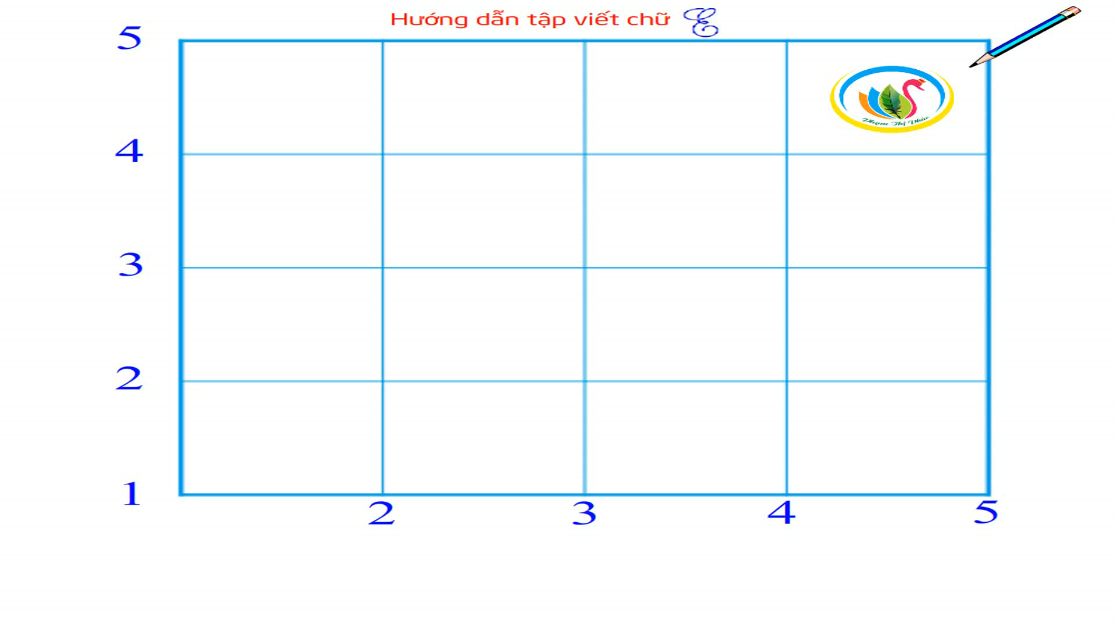
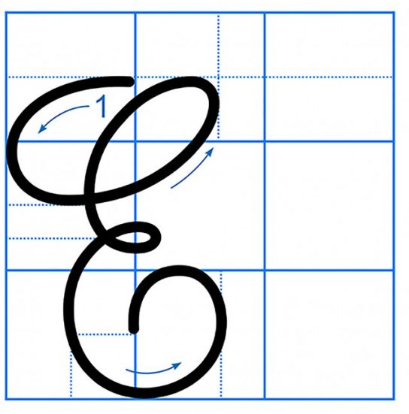
4
3
2
1
Cách viết
Notes:
Design by: Hương Thảo – tranthao121004@gmail.com

Slide 39



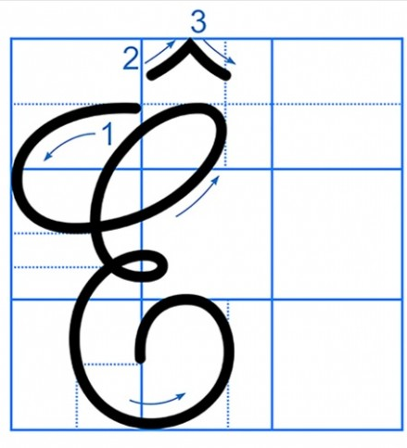
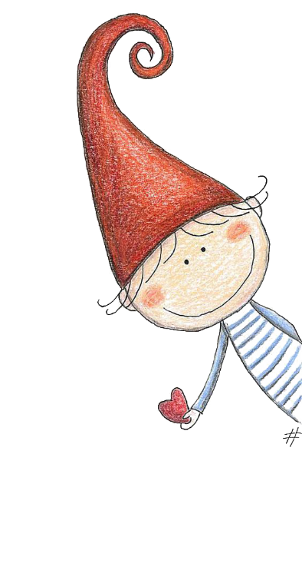
Dấu mũ
Notes:
.

Slide 40

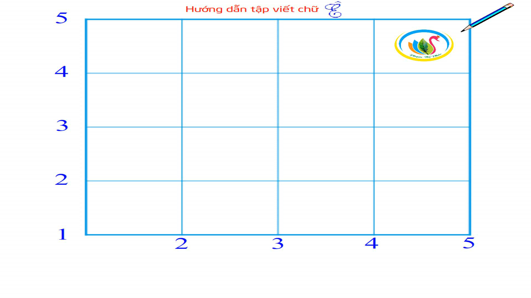
4
3
2
1
Cách viết

Slide 41

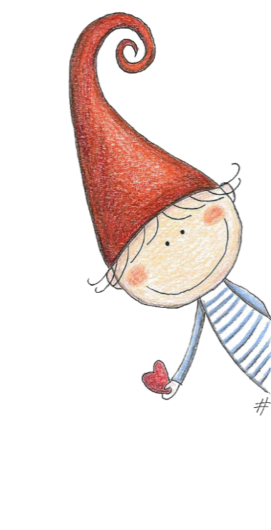



fɤȰḑ ẚờΤ΅ εa ΕẒ
Viết tên riêng: Ê-đê
Ê-đê
Ê-đê
Ê-đê
Ê-đê
Ý NGHĨA:
Tên một dân tộc ở Việt Nam
Notes:
Design by: Hương Thảo – tranthao121004@gmail.com

Slide 42


VIẾT CÂU
Ước gì em hóa Ǉhành mây
Em che cho mẹ suốǇ ngày bóng râm.

Slide 43



2 câu thơ nói về tình cảm của người con đối với mẹ của mình.
Notes:
GV mời hs đặt câu kể theo mẫu.

Slide 44







Slide 45
HOẠT ĐỘNG TIẾP NỐI:
1. Luyện đọc lại bài Cuộc họp của chữ viết
2. Chuẩn bị bài sau: Thư viện.

Slide 46


CHÀO TẠM BIỆT CÁC CON

